Slide 1

Giỏ hàng yêu thương
Notes:
Giáo án của Hạnh Nguyễn (0975152531): https://www.facebook.com/HankNguyenn

Slide 2

Cùng chia sẻ về những con người, sự việc để lại ấn tượng khó phai mờ trong tâm trí em nhé!
Notes:
Có những sự kiện đã qua, nhưng con người em đã gặp để lại trong em nhưng ấn tượng sâu sắc khó phai mờ, em hãy chia sẻ vào note trái tim nhé!
Giáo án của Hạnh Nguyễn (0975152531): https://www.facebook.com/HankNguyenn

Slide 3
Tiết 41:
Viết bài văn biểu cảm về một con người hoặc sự việc
Notes:
Trong cuộc sống đời thường, có tấm lòng nhân ái, sự chân thành, thấu hiểu, có những sự kiện đặc biệt đã qua để lại trong lòng chúng ta những cảm xúc dịu ngọt, giúp chúng ta thấy cuộc sống thật đẹp đẽ, thêm yêu thêm tin về cuộc sống phía trước. Vậy có bao giờ em nghĩ là mình sẽ viết 1 bài văn để bày tỏ cảm xúc của mình về con người ấy, sự việc ấy không? Trong buổi học ngày hôm nay, cô trò mình cùng nhau hoàn thiện kĩ năng viết kiểu văn biểu cảm, giúp chúng ta dễ bày tỏ cảm xúc của mình trước những con người, sự việc trong đời sống hoặc văn chương nhé!
Giáo án của Hạnh Nguyễn (0975152531): https://www.facebook.com/HankNguyenn

Slide 4


1.
Định hướng
Notes:
Giáo án của Hạnh Nguyễn (0975152531): https://www.facebook.com/HankNguyenn

Slide 5
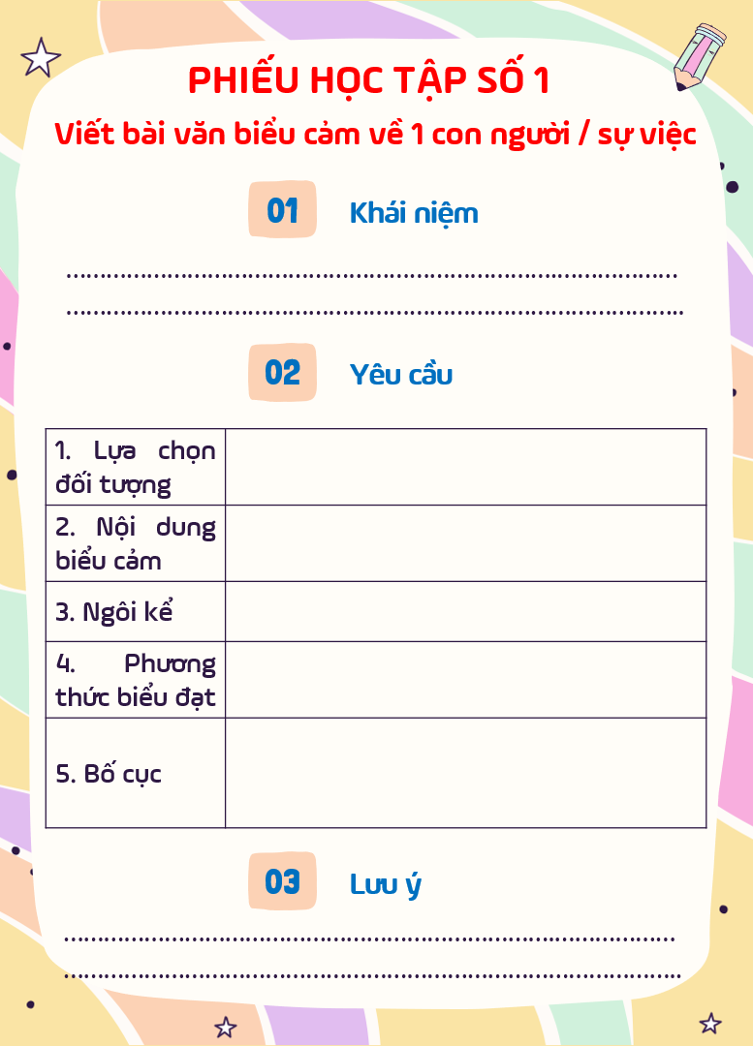
Notes:
Giáo án của Hạnh Nguyễn (0975152531): https://www.facebook.com/HankNguyenn

Slide 6

Viết bài văn biểu cảm về một con người hoặc sự việc là nêu lên những tình cảm,
cảm xúc, những suy nghĩ và thái độ của người viết về con người, sự việc nào đó trong cuộc sống hoặc trong tác phẩm văn học.
Notes:
Giáo án của Hạnh Nguyễn (0975152531): https://www.facebook.com/HankNguyenn

Slide 7
Yêucầu
1. Lựa chọn đối tượng
2. Nội dung biểu cảm
3. Ngôi kể
4. Phương thức biểu đạt
5. Bố cục
Con người/sự việc trong đời sống/tác phẩm văn học có ảnh hưởng tích cực, để lại ấn tượng sâu đậm với mình nhằm khơi gợi sự đồng cảm, chia sẻ
Bộc lộ được tình cảm, cảm xúc, suy nghĩ về con người (đặc điểm, tính cách, kỉ niệm, …) hoặc sự kiện (trình tự diễn biến sự việc)
Ngôi thứ nhất
Ngôi thứ ba
Chính: Biểu cảm ; Kết hợp: Tự sự, miêu tả
→ Tác dụng: Lời văn sinh động, đối tượng biểu cảm được hiện lên chân thực hơn
Mở bài: Giới thiệu đối tượng và nêu ấn tượng ban đầu
Thân bài: Đặc điểm của đối tượng thế nào? Em có cảm xúc gì? Vì sao?
Kết bài: Khẳng định lại cảm xúc, suy nghĩ của em về đối tượng
Notes:
Giáo án của Hạnh Nguyễn (0975152531): https://www.facebook.com/HankNguyenn

Slide 8

c/ Lưu ý
Xác định rõ đối tượng biểu cảm là ai? là gì?
Sự tác động của
đối tượng đó tới
bản thân thế nào?
Notes:
Giáo án của Hạnh Nguyễn (0975152531): https://www.facebook.com/HankNguyenn

Slide 9


Nêu ngắn gọn các bước viết bài văn biểu cảm
về người hoặc sự việc
Notes:
Giáo án của Hạnh Nguyễn (0975152531): https://www.facebook.com/HankNguyenn

Slide 10
QUY TRÌNH
a/
Chuẩn bị
b/
Tìm ý và lập dàn ý
c/
Viết bài
d/
Kiểm tra và chỉnh sửa
Notes:
Giáo án của Hạnh Nguyễn (0975152531): https://www.facebook.com/HankNguyenn

Slide 11
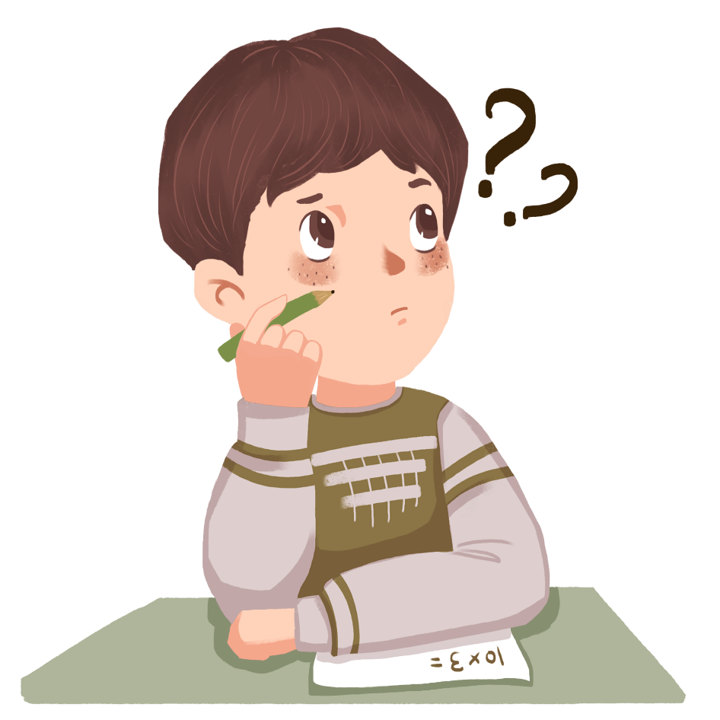
a/ Chuẩn bị
Xem lại nội dung
đọc hiểu văn bản
(Nếu nhân vật / sự việc được biểu cảm thuộc tác phẩm văn học
Xác định nhân vật hoặc sự việc mà em định viết bài văn biểu cảm
Notes:
Giáo án của Hạnh Nguyễn (0975152531): https://www.facebook.com/HankNguyenn

Slide 12
b/ Tìm ý và lập dàn ý
PHIẾU TÌM Ý
Bài văn biểu cảm về con người
1/ Người mà em muốn bộc lộ cảm nghĩ là ai?
……………………………………………………………………………………………….
2/ Người đó có đặc điểm gì nổi bật về ngoại hình, tính cách?
……………………………………………………………………………………………..
3/ Em có cảm xúc và suy nghĩ như thế nào đối với người đó?
………………………………………………
………………………………………………
4/ Em có những ấn tượng nào không thể quên về người đó?
……………………………………………… ………………………………………………
PHIẾU TÌM Ý
Bài văn biểu cảm về sự việc
1/ Sự việc em muốn bộc lộ cảm nghĩ là gì?
……………………………………………………………………………………………
2/ Sự việc đó diễn ra trong hoàn cảnh nào? Những ai tham gia sự việc đó?
……………………………………………..
………………………………………………..
3/ Diễn biến của sự việc đó như thế nào?
……………………………………………….
……………………………………………….
………………………………………………..
4/ Em có cảm xúc, suy nghĩ gì về sự việc đó?
……………………………………………………………………….. ……………………
Notes:
Giáo án của Hạnh Nguyễn (0975152531): https://www.facebook.com/HankNguyenn

Slide 13
Dàn ý
Mở bài
Giới thiệu đối tượng biểu cảm và bày tỏ tình cảm, ấn tượng ban đầu của em về con người/ sự việc
Trình bày tình cảm, suy nghĩ về những đặc điểm nổi bật của người / sự việc
Thân bài
Nêu ấn tượng về người / sự việc đó thông qua việc miêu tả, kể lại các kỉ niệm ấn tượng, đáng nhớ về con người / sự việc đó
Kết bài
Khẳng định lại ấn tượng, cảm xúc, suy nghĩ của em về con người / sự việc được nói đến trong bài
Notes:
Giáo án của Hạnh Nguyễn (0975152531): https://www.facebook.com/HankNguyenn

Slide 14
c/ Viết bài
Bám sát dàn ý đã lập để triển khai bài viết
Kết hợp giữa việc nêu đặc điểm của đối tượng (kể, giới thiệu, tả) với bộc lộ cảm xúc về các đặc điểm đó
Gọi tên cảm xúc và lí giải vì sao e có cảm xúc đó (Thông qua các biểu hiện cụ thể về con số, sự việc, chi tiết cụ thể)
Nên tập trung vào 1 số tình cảm, suy nghĩ chủ đạo để bài viết có điểm nhấn
Kết hợp nhiều kiểu câu (nhất là câu cảm thán), các từ ngữ thể hiện cảm xúc, các biện pháp tu từ …
Notes:
Kết hợp nhiều kiểu câu (nhất là câu cảm thán), các từ ngữ thể hiện cảm xúc, các biện pháp tu từ … để bài văn thêm sinh động và giàu sức biểu cảm
Giáo án của Hạnh Nguyễn (0975152531): https://www.facebook.com/HankNguyenn

Slide 15
d/ Kiểm tra và chỉnh sửa theo bảng kiểm
Yêu cầu |  |  | Đạt | Chưa đạt
Hình thức |  | Đủ bố cục 3 phần: Mở bài, thân bài, kết bài
 |  | Bảo đảm yêu cầu về chính tả và diễn đạt
Nội dung | Mở bài | Giới thiệu được người / sự việc mà em sẽ biểu cảm
 | Thân bài | Nêu được ít nhất 2 đặc điểm nổi bật của người / sự việc để lại ấn tượng, cảm xúc sâu đậm trong em
 |  | Gọi tên được các cảm xúc của em và lí giải được vì sao em có cảm xúc đó (dựa trên biểu hiện của đối tượng)
 |  | Sử dụng ngôi kể phù hợp, thống nhất trong toàn bài
 |  | Kết hợp các yếu tố tự sự, miêu tả, biểu cảm phù hợp
 | Kết bài | Khẳng định lại được ấn tượng, cảm xúc, suy nghĩ về con người / sự việc được nói đến trong bài văn
Notes:
Giáo án của Hạnh Nguyễn (0975152531): https://www.facebook.com/HankNguyenn

Slide 16
2.
Thực hành
Notes:
Giáo án của Hạnh Nguyễn (0975152531): https://www.facebook.com/HankNguyenn

Slide 17
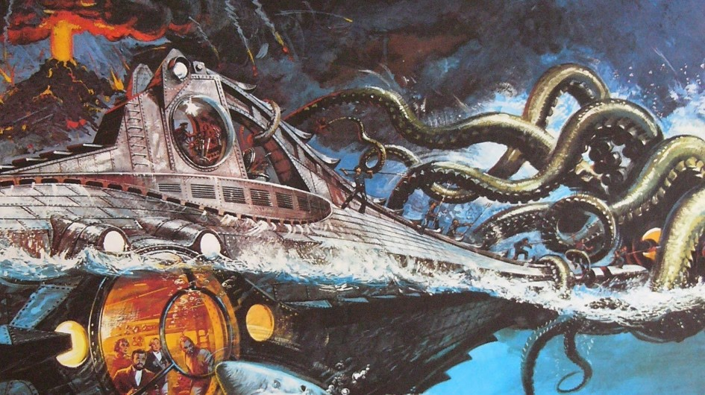
Viết bài văn biểu cảm về một sự việc hoặc nhân vật mà em có ấn tượng hoặc yêu thích trong đoạn trích “Bạch tuộc” (Vé-nơ) đã học
Notes:
Giáo án của Hạnh Nguyễn (0975152531): https://www.facebook.com/HankNguyenn

Slide 18
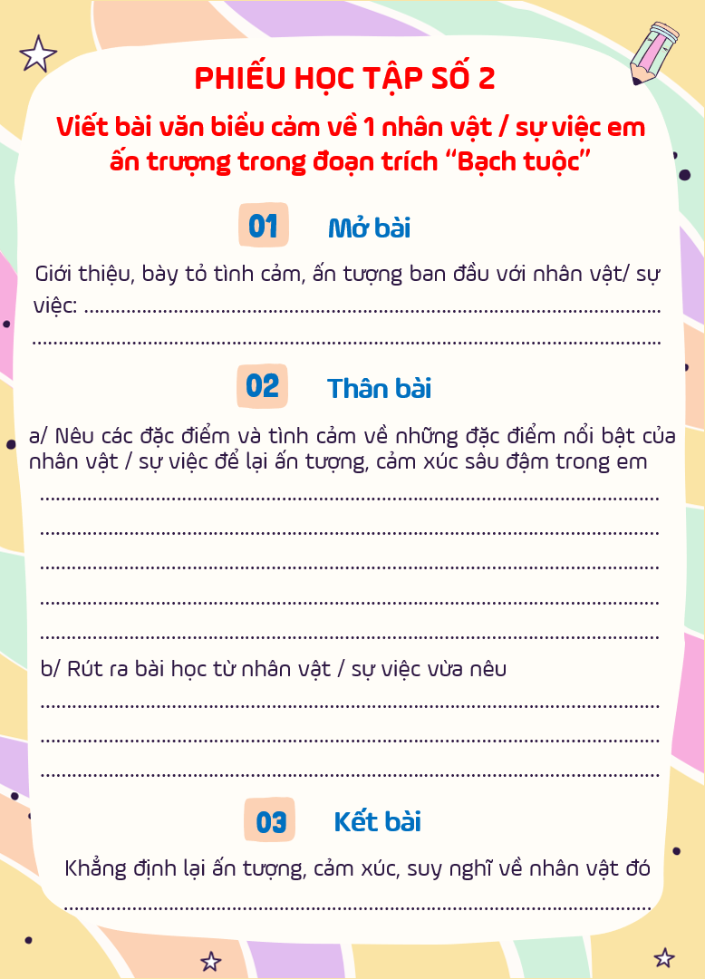

HOẠT ĐỘNG NHÓM BỐN
Đọc lại văn bản + Tìm các chi tiết liên quan đến nhân vật và hoàn thiện PHT số 2
Notes:
VD: Yêu mến, cảm phục, ngưỡng mộ Thuyền trưởng Ne-mô ; Ngoại hình rắn ròi, khỏe mạnh ; Phẩm chất dung cảm, mạnh mẽ, kiên quyết, nhân ái ; Bài học làm người và kinh nghiệm sống
Giáo án của Hạnh Nguyễn (0975152531): https://www.facebook.com/HankNguyenn

Slide 19
01
04
Đại diện nhóm chia sẻ kết quả làm việc với cả lớp
Cá nhân về nhà viết bài văn hoàn chỉnh theo dàn ý nhóm và phần nhận xét
02
03
Các bạn trong lớp nhận xét trên tinh thần xây dựng (theo bảng kiểm)
Các thành viên trong nhóm trình bày note lại ý kiến được nhận xét để chỉnh sửa cho phù hợp
Notes:
Giáo án của Hạnh Nguyễn (0975152531): https://www.facebook.com/HankNguyenn

Slide 20

Bài tập về nhà
Sưu tầm những bức ảnh/ vẽ tranh về đề tài “Gia đình em” và viết bài văn biểu cảm về một người hoặc sự việc liên quan đến bức tranh đó thông qua các bước đã thực hành ở các phần trên.
Notes:
Giáo án của Hạnh Nguyễn (0975152531): https://www.facebook.com/HankNguyenn

Slide 21

Chúc các em học tốt !
Notes:
Giáo án của Hạnh Nguyễn (0975152531): https://www.facebook.com/HankNguyenn

